Slide 1
Un servicio para lectores: ¿dónde está la oportunidad?
Análisis de la base de datos de libros, autores, calificaciones y reseñas
Proyecto final de analítica de datos · Caso SQL

Slide 2
El encargo
• La pandemia desplazó tiempo de ocio hacia la lectura y multiplicó las aplicaciones para lectores.
• Se dispone de la base de datos de uno de los servicios que compiten en ese mercado.
• El objetivo: fundamentar la propuesta de valor de un nuevo producto a partir de lo que los datos revelan.

Slide 3
La base de datos
1 000
636
6 456
2 793
libros
autores
calificaciones
reseñas escritas

Slide 4
01 Qué contiene el catálogo

Slide 5
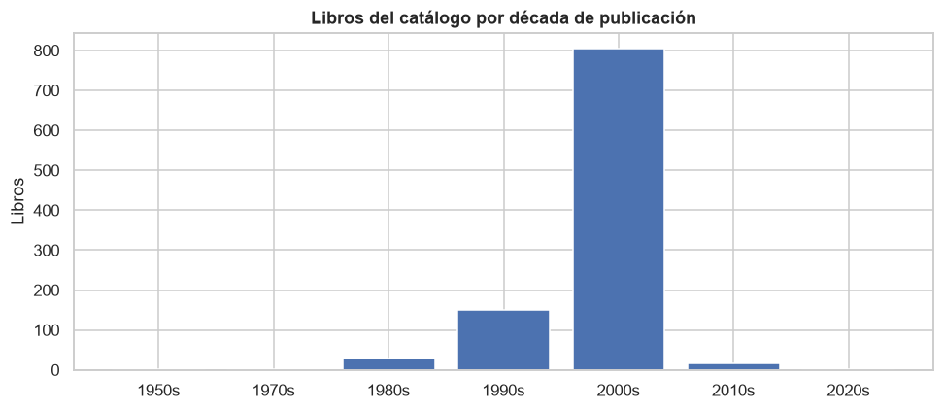
Un catálogo contemporáneo, no un fondo histórico
819 de los 1 000 libros —el 82%— se publicaron después del año 2000, con el grueso concentrado en esa década.

Slide 6
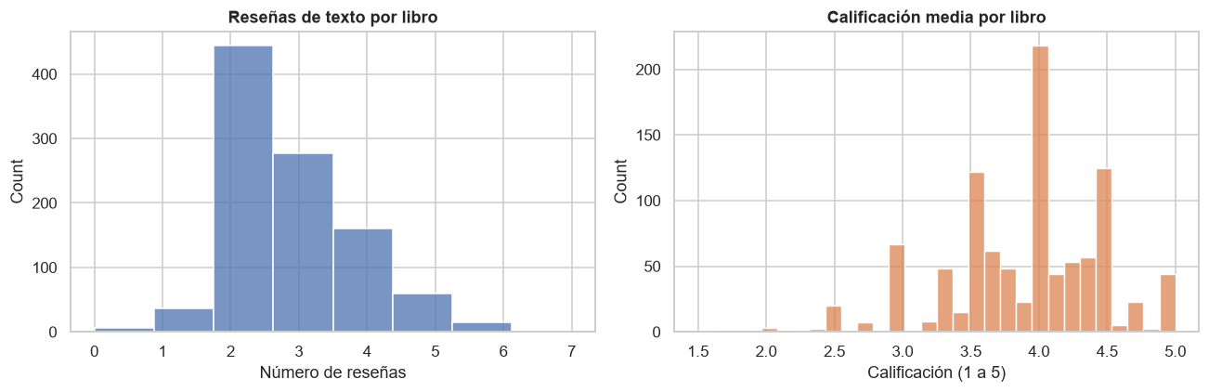
Pocas reseñas y calificaciones uniformemente altas
Ningún libro supera las siete reseñas. Las calificaciones se agolpan entre 4 y 5, de modo que apenas distinguen unos títulos de otros.

Slide 7
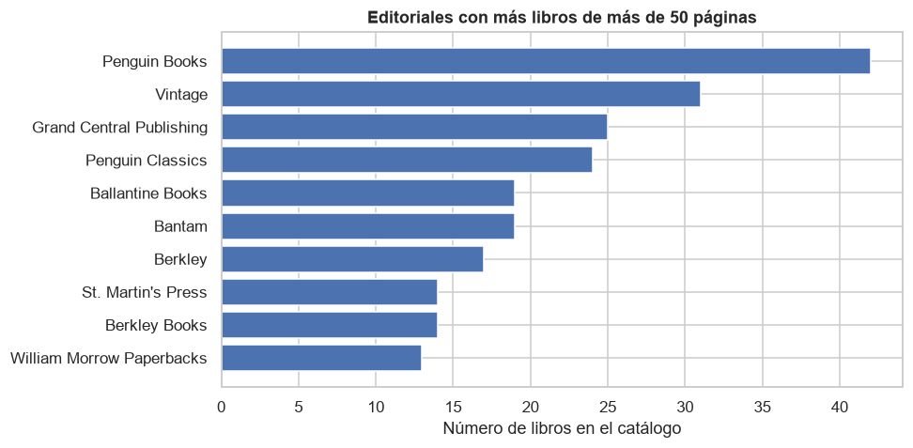
La oferta editorial está concentrada
Penguin Books encabeza el catálogo y aparece además con su sello Penguin Classics: es el interlocutor prioritario, pero también una dependencia.

Slide 8
02 Quién genera el contenido

Slide 9
Un núcleo mínimo sostiene la comunidad
El contenido que da valor al servicio lo produce un puñado de personas
• Solo 6 usuarios han calificado más de 50 libros.
• Ese grupo escribe 24,3 reseñas de media, muy por encima del resto de la base.
• Toda reseña lleva asociada una calificación, pero no al revés: escribir es el gesto costoso.
• Solo 19 libros de 1 000 superan las 50 calificaciones.

Slide 10
Propuesta de valor
El problema del mercado no es la falta de libros, sino la falta de criterio para elegirlos
1. Convertir la reseña en el eje del producto, no en un accesorio: pedirla al terminar un libro, en formatos breves y guiados.
2. Cultivar y dar visibilidad al núcleo de usuarios prolíficos: su pérdida vaciaría el contenido del servicio.
3. Recomendar por afinidad entre lectores, no por nota media, que con estas calificaciones no distingue casi nada.
4. Vigilar la dependencia de un único grupo editorial en la negociación de contenidos.

Slide 11
Limitaciones
• La base contiene 1 000 libros y una comunidad reducida: es una muestra del mercado, no el mercado completo.
• No hay marcas temporales en calificaciones ni reseñas, de modo que no puede analizarse la evolución de la actividad.
• No se dispone de datos de lectura ni de compra, solo de valoración.

